Slide 1
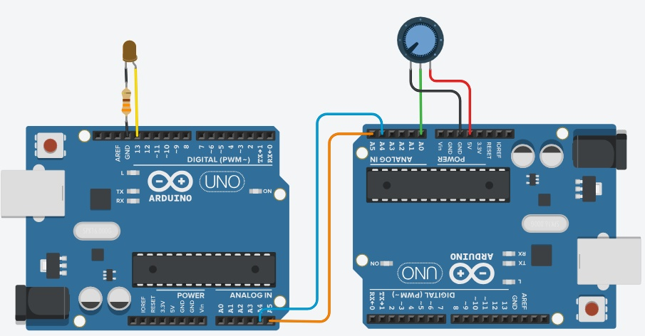
I2C ΑΣΚΗΣΗ
MASTER
SLAVE
Θέλουμε να ρυθμίζουμε το led με PWM από το ποτενσιόμετρο του SLAVE. Το κύκλωμα είναι πλήρες?

